Slide 1
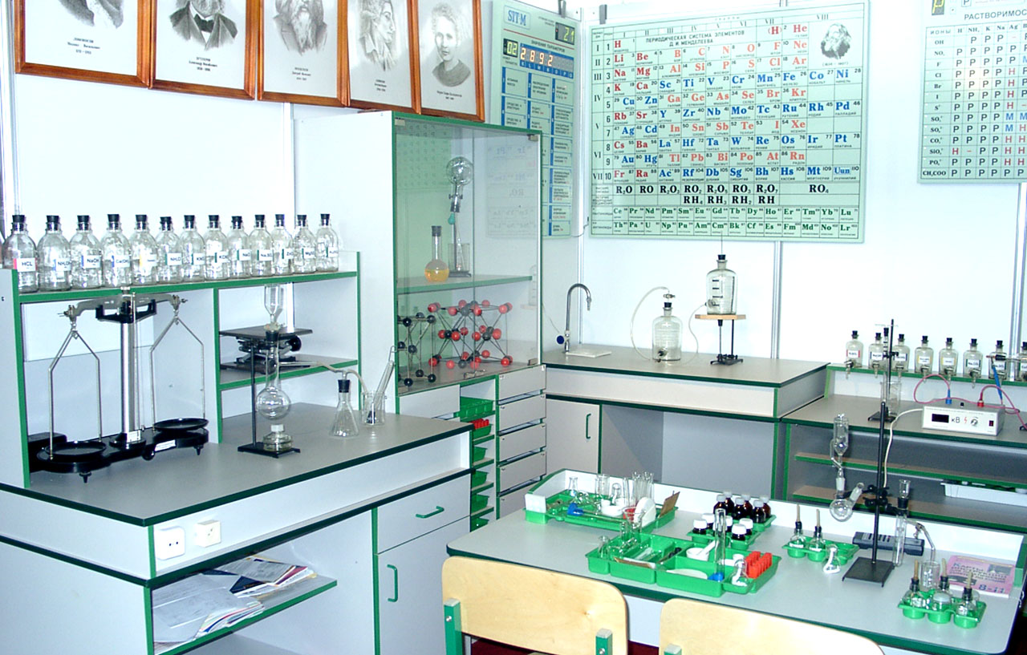

«Новороссийский колледж строительства и экономики» (ГАПОУ КК «НКСЭ»)
Дисциплина «Химия»
(Органическая химия)
Тема «Моделирование молекул
углеводородов»
(Практическая работа № 8)
2021 г.
Материал подготовлен кандидатом технических наук Кузьминой Ириной Викторовной

Slide 2
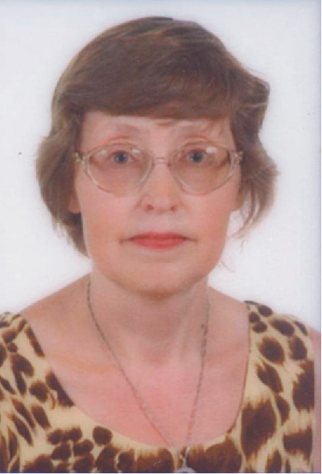
Я, Кузьмина Ирина Викторовна, кандидат технических наук с большим опытом преподавания в высшей школе, НКСЭ и на подготовительных курсах. Много знаю, люблю свой предмет, обобщила полезную для Вас информацию по дисциплине «Органическая химия».

Slide 3
Инструкция по использованию
интерфейса
Вернуться к содержанию
Справочная таблица
Вернемся к …
Переход к тому действию, о котором гласит надпись, выделенная вишневым или желтым цветом
Esc
Для выхода из программы нажмите «Esc» на клавиатуре
Кнопки для перемещения вперед и назад по материалу занятий

Slide 4
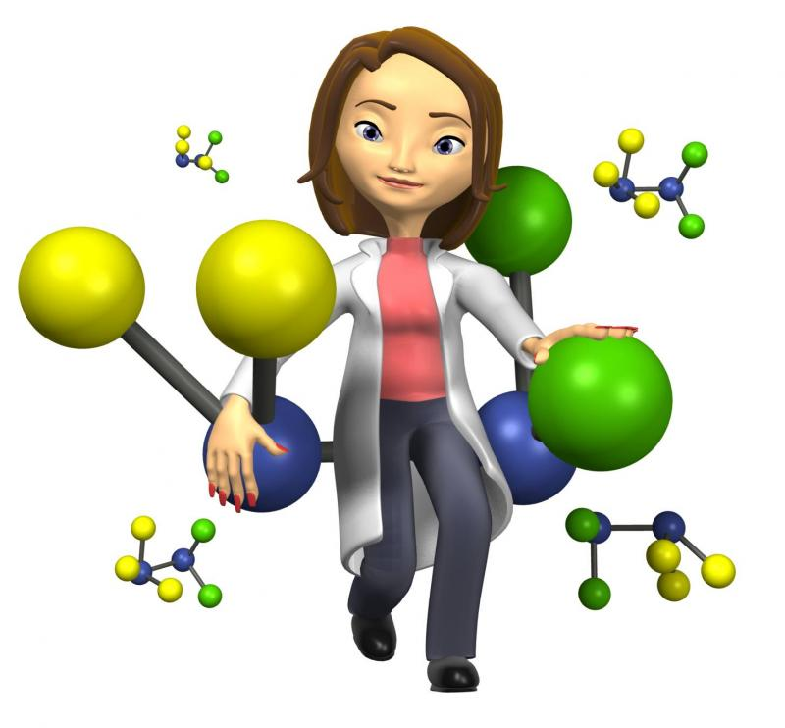
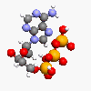
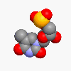

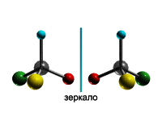

Практическая работа № 8
«Моделирование молекул углеводородов»

Slide 5

Содержание
Инструкция по использованию интерфейса
Практическая работа 8. «Моделирование молекул углеводородов».
Моделирование.
Решение цепочек превращений углеводородов.
Использованные источники.
Notes:
5

Slide 6


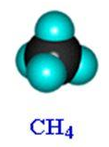
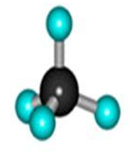

Цель:
Познакомиться с методами моделирова-ния молекул углеводородов.
Научиться решать цепочки превра-щений, позволяющие закрепить знания свойств и способов получения углеводородов.

Slide 7
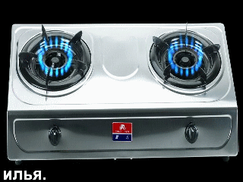

Моделирование – это метод исследования, при котором объект замещается другим объектом, находящимся в отношении подобия к первому объекту. В химии моделирование занимает одно из ведущих мест, потому что непосредственное наблюдение внутреннего мира веществ невозможно.
Модель (от лат. modulus – образец, эталон, мера) – это искусственно созданный объект (образец) в виде конструкции или условного изображения его с помощью схемы, чертежа, графика, карты, рисунков, знаков, формул и др.
Метан

Slide 8

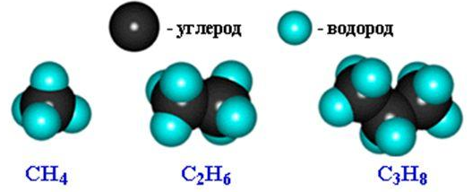
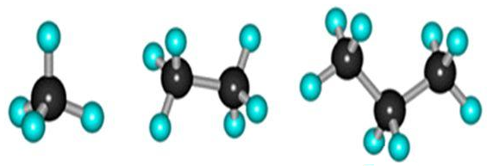
В химии используют модели строения атома, вещества, шаростержневые и сферические модели молекул, модели химических производств.
сферические
шаростержневые

Slide 9
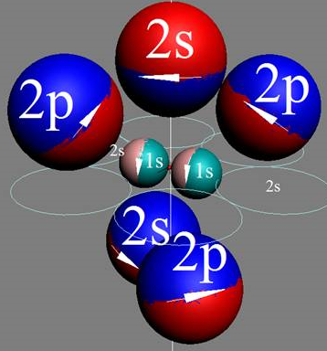
Модели атомных орбиталей

Slide 10
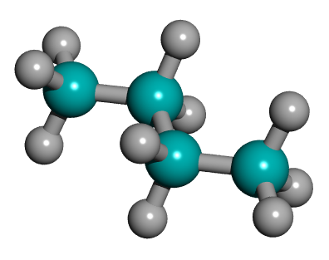
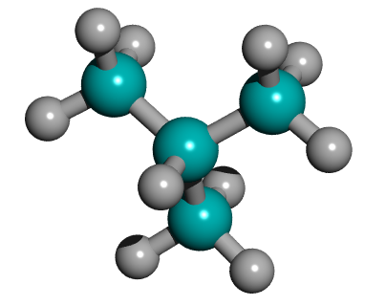
Модели упрощают объект, так как в них отражаются лишь определённые существен-ные стороны объекта. Модели отражают современное знание об объекте, они не отходят от истины, а приближаются к ней. Модель сама нуждается в теоретическом истолковании.
Шаростержневая модель молекулы бутана

Slide 11
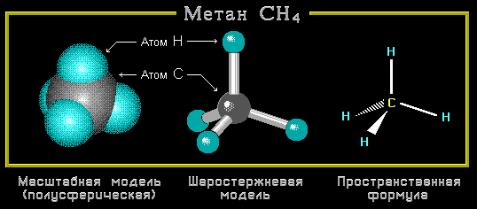

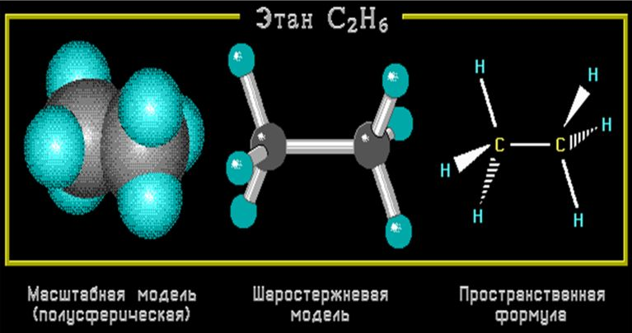
Модель позволяет выделить наиболее существенные стороны объекта, обратить на них особое внимание. Например, при рассмотрении моделей строения молекул предельных углеводородов акцент делается на тетраэдрическое строение атома углерода.

Slide 12
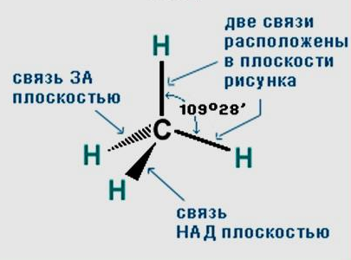
Вспомним условные обозначе-ния при построение стериохими-ческой (пространственной) фор-мулы СН₄:

Slide 13

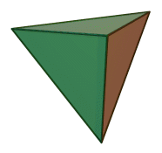
Тетраэдрическое строение алканов
Тетраэдр

Slide 14
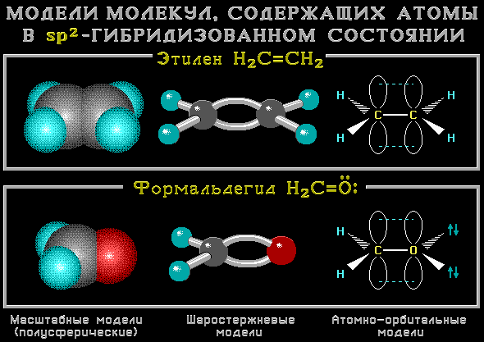

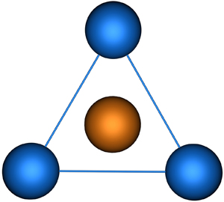
Треугольное строение алкенов
Пространственная конфигурация молекулы, центральный атом которой включает в себя sp²-гибридные орбитали

Slide 15
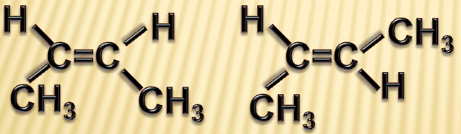
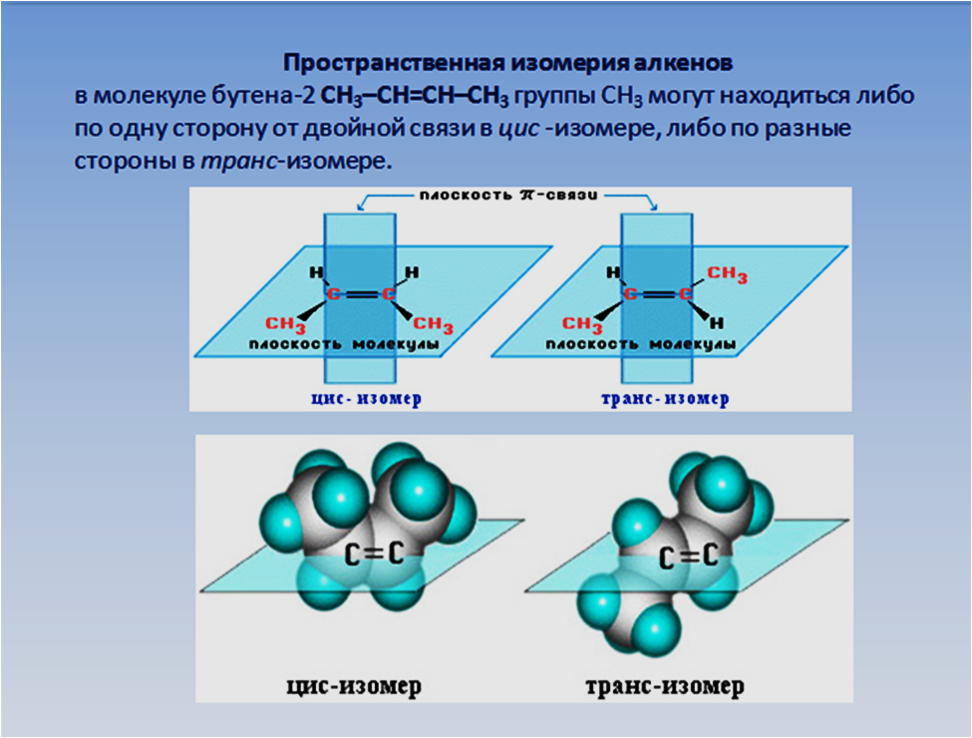
Вспомним пространственную изоме-рию алкенов. Если одинаковые группы (заместители) расположены по одну сторону двойной связи, то изомер называют цис-изомером, а если по разные, то транс-изомером:
2-бутен 2-бутен
цис-изомер транс-изомер

Slide 16
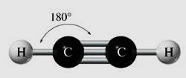
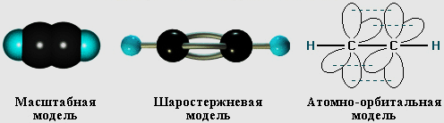
Атомы углерода в молекуле ацетилена, в отличие от метана, подвергаются sp-гибридизации. По форме и энергии смешиваются s- и р электроны. Появляются две sp-гибридные орбитали, лежащие под углом 180°, направленные по разные стороны от ядра.

Slide 17
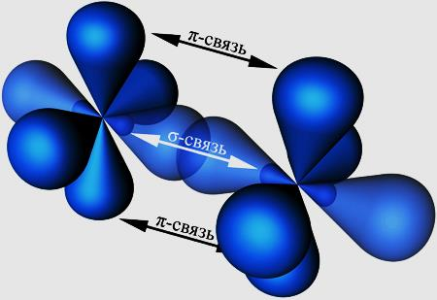
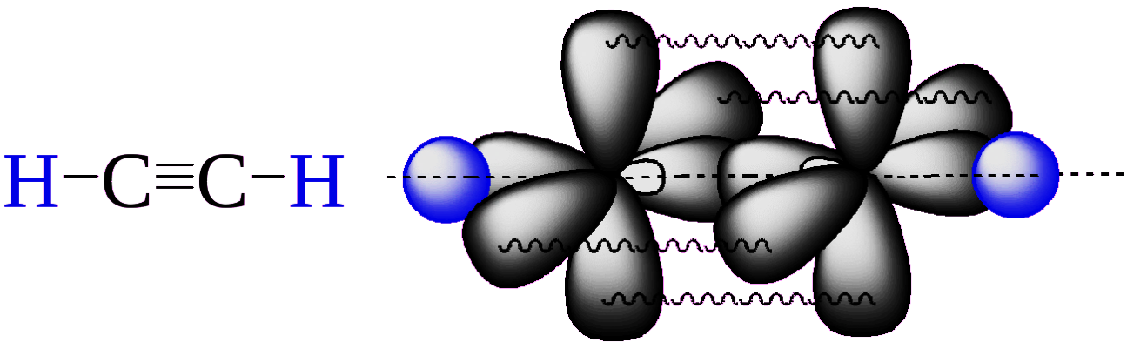
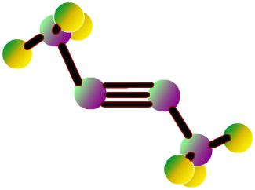
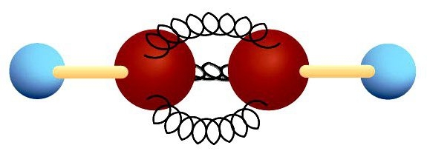
Модели молекулы ацетилена и его гомолога (бутина-2)

Slide 18
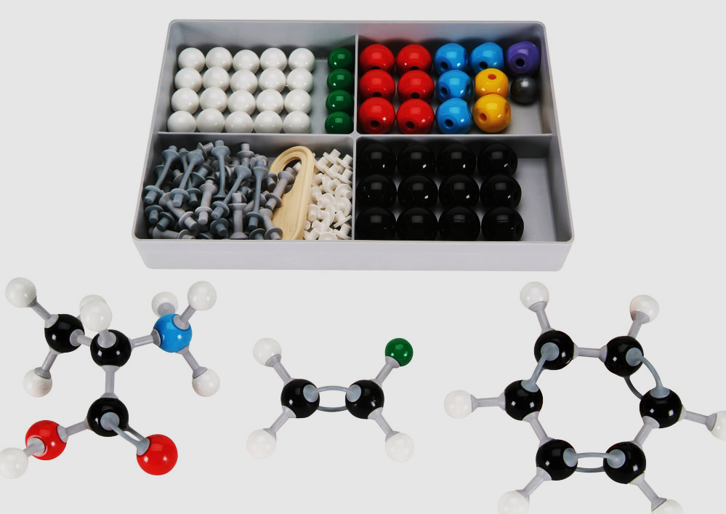
Для построения различных моделей: знаковые (молекулярные и структурные формулы); шаростержневые модели молекул, используют комплекты лабораторного оборудования «Моделирование молекул» (3053RМ и 3054RМ); модели гибридных облаков с помощью воздушных шаров, а также модели углеродного скелета молекул в виде фишек.

Slide 19
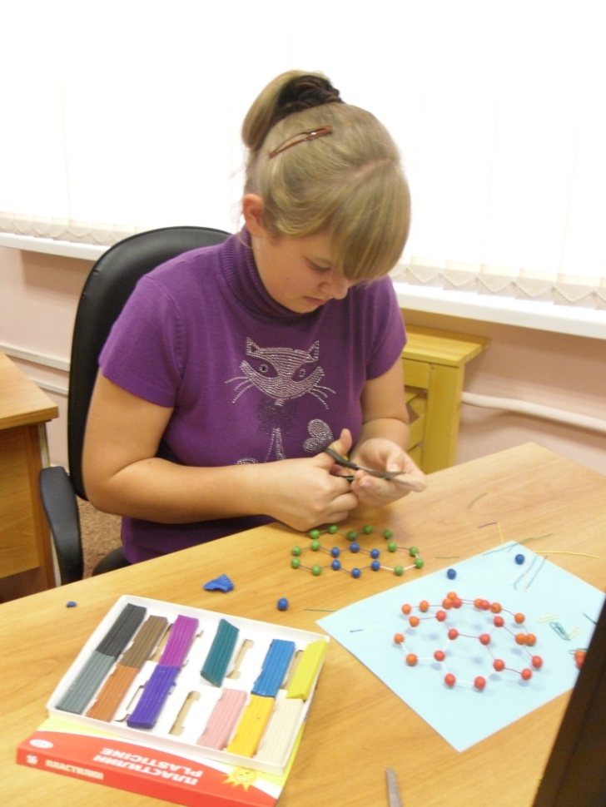
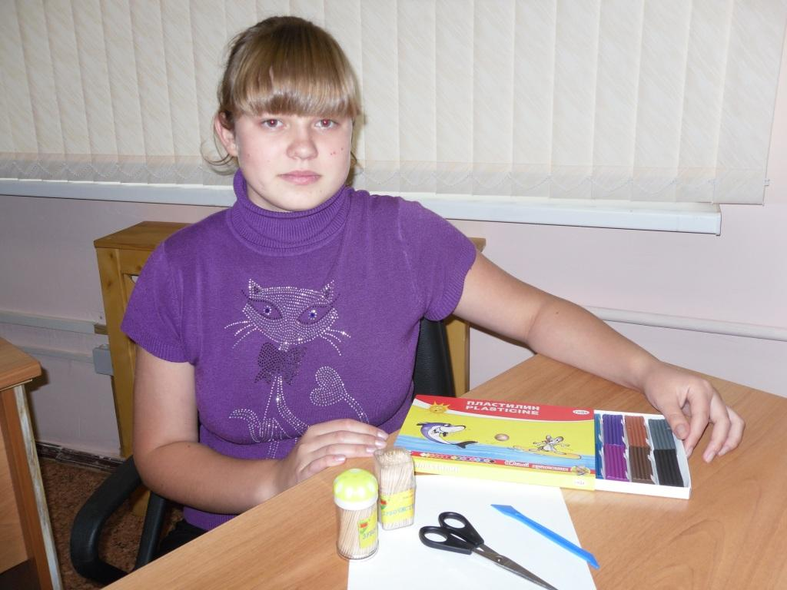
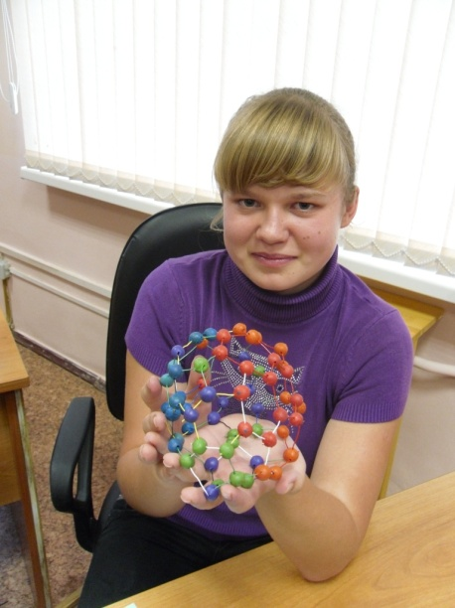
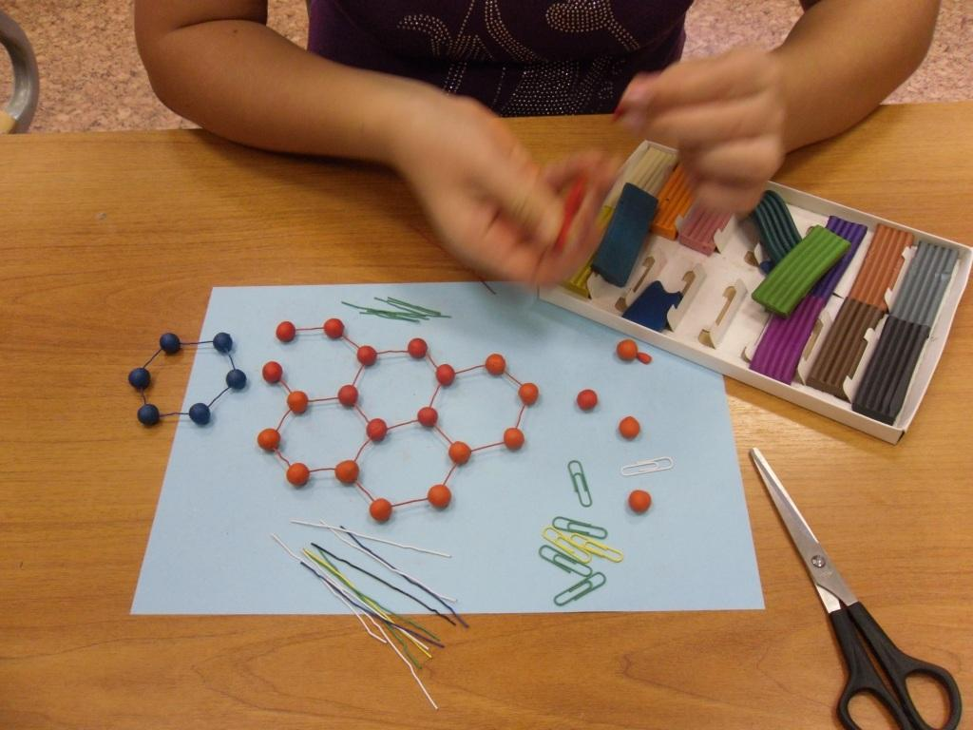
Так как органические вещества – это соединения элемента углерода, то фишка символизирует атом углерода, а стержень – химические связи между атомами в молекуле.

Slide 20
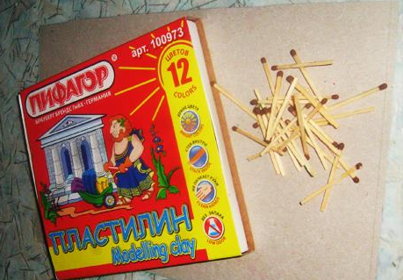
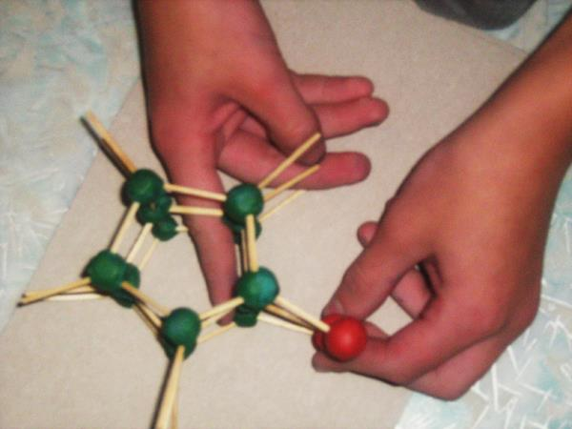
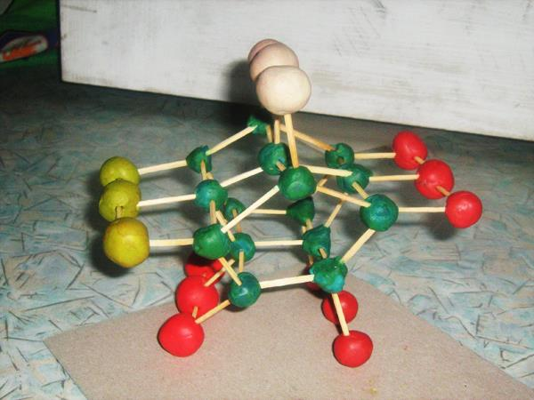
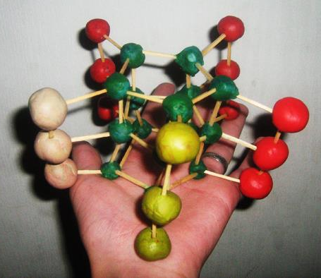
Фишки можно сделать из пластилина …

Slide 21
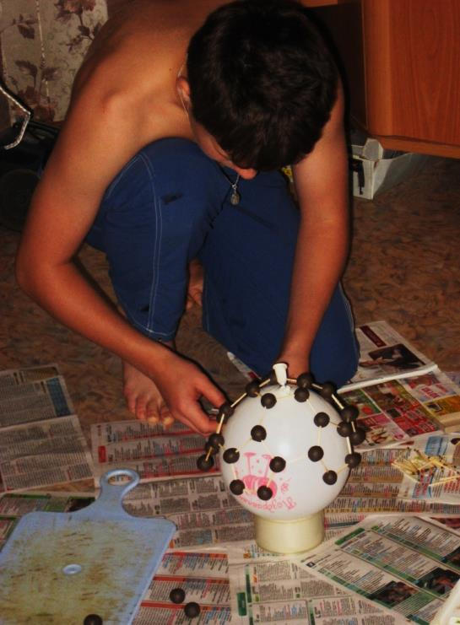
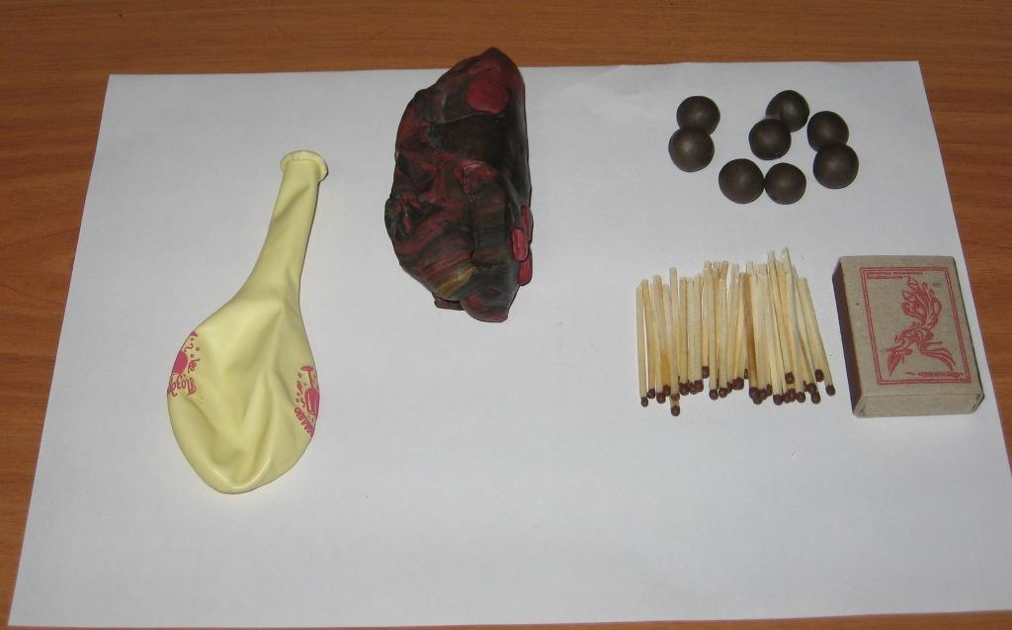
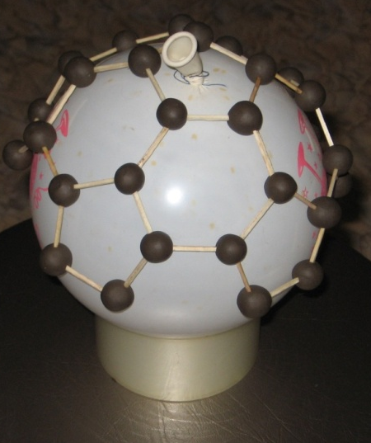
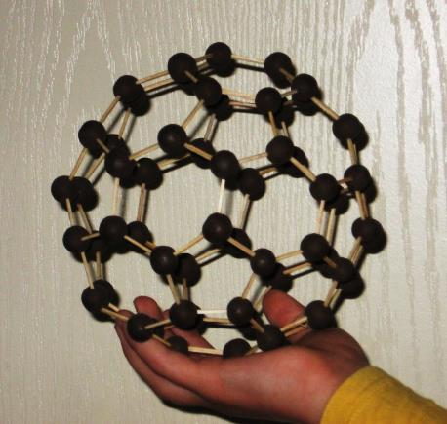
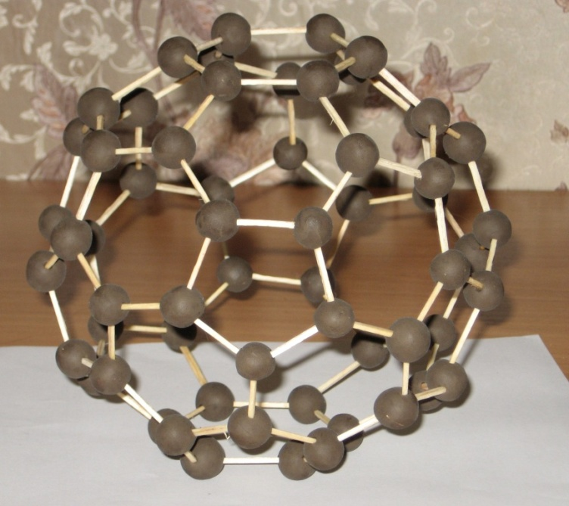
Фишки можно сделать из пластилина …
Фуллерен

Slide 22
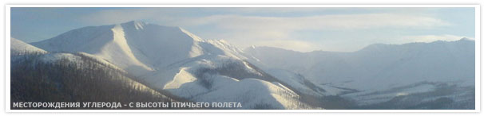
Вспомним свойства простого вещества углерода
По многообразию полиморфных, или аллотропных (так как углерод – простое вещество), модификаций углерод уникален. В зависимости от кристаллической структуры разновидности этого химического элемента могут представлять собой большой набор совершенно разных веществ, от алмаза до графита, с разными электронными и механическими свойствами.

Slide 23
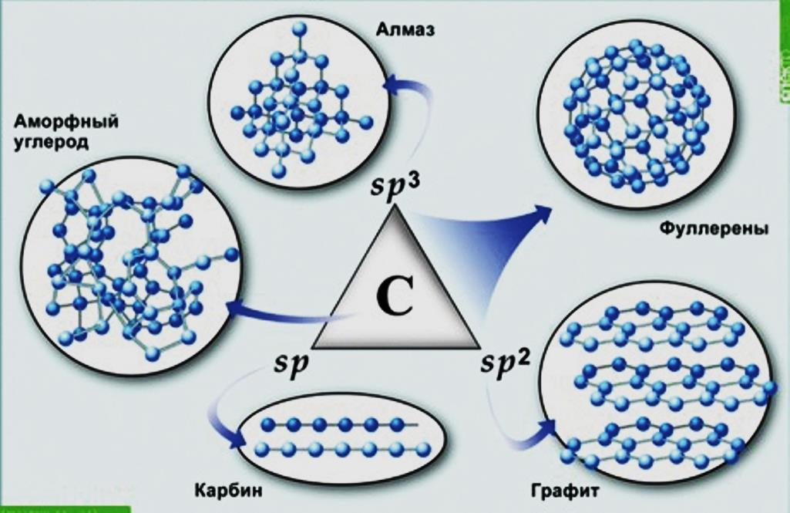
Аллотро́пия (от др.-греч. ἄλλος – «другой», τρόπος – «поворот, свойство») – существование двух и более простых веществ одного и того же химического элемента, различных по строению и свойствам – так называемых аллотропных (или аллотропических) модификаций или форм.

Slide 24
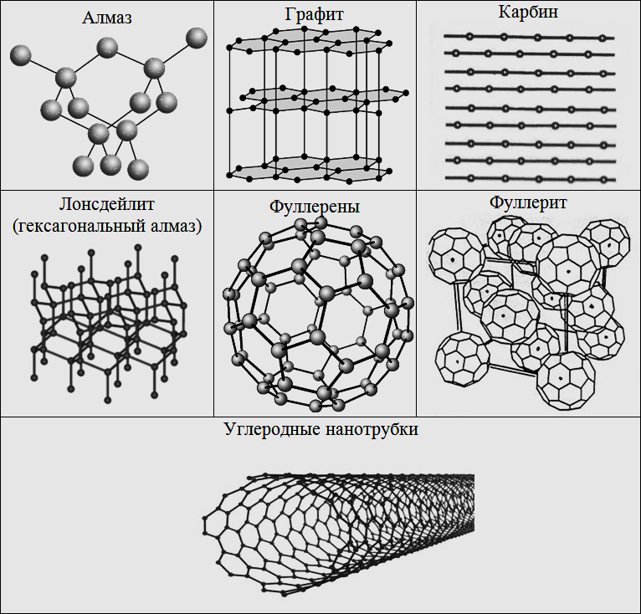
Модели кристаллических структур аллотропных модификаций углерода:

Slide 25
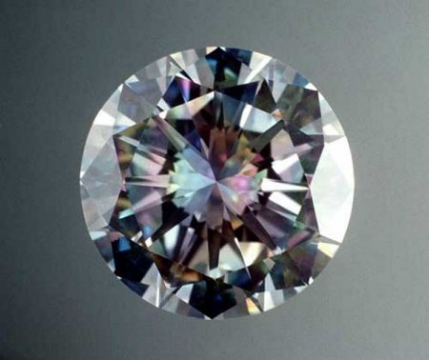
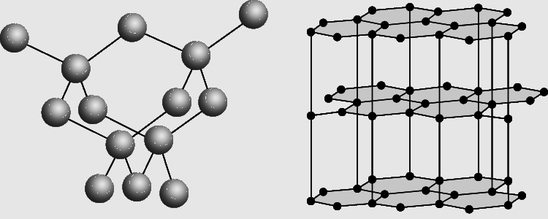
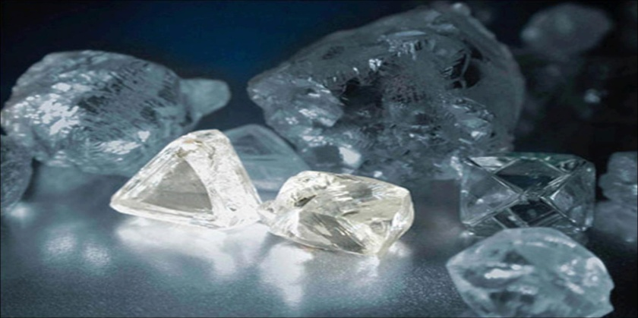
Алмаз
Единственный драгоценный камень, состоящий из одного элемента. Название, возможно, происходит от греч. «адамас» (непобедимый, непреодолимый) или от арабского «алмас» (персидское «элма») – очень твердый. Алмаз – это кристаллический углерод. Углерод существует в нескольких твердых аллотропных модификациях, т.е. в различных формах, имеющих разные физические свойства. Алмаз – одна из аллотропных модификаций углерода и самое твердое из известных веществ (твердость 10 по шкале Мооса).

Slide 26
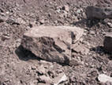
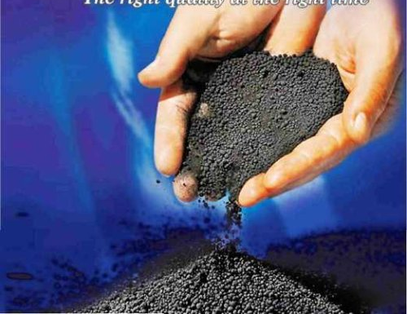

Графит
Другая аллотропная модификация углерода – графит – одно из самых мягких веществ.
Графит (от греч. γραφειν пишу) минерал из класса самородых элементов. Структура слоистая. Слои кристаллической решетки могут по-разному располагаться относительно друг друга, образуя целый ряд политипов. Слои слабоволнистые почти плоские, состоят из шестиугольных слоев атомов углерода.

Slide 27

Кристаллы графита пластинчатые, чешуйчатые. Образуют листоватые и округлые радиально-лучистые агрегаты, реже агрегаты концентрически-зонального строения. Хорошо проводит электрический ток. В отличие от алмаза обладает низкой твёрдостью (1–2 по шкале Мооса). Плотность 2,08–2,23 г/см³. Цвет серый, блеск металлический. Неплавок, устойчив при нагревании в отсутствии воздуха. В кислотах не растворяется. Жирный на ощупь. Природный графит содержит 10 – 12 % примесей глин и окислов железа.
Порошок графита марки ЭУТ-2 (увеличено в 1000 раз)

Slide 28



Графен
Графен – это одно из химических свойств углерода, благодаря которым на Земле существует жизнь. Графен представляет собой сверхтонкие слои из атомов углерода, связанные в гексагональную (шестиугольную) структуру. В качестве материала он является самым тонким и одновременно самым прочным. Также он обладает проводящими свойствами. По теплопроводности он превосходит все известные на сегодняшний день материалы.
Безграничная сфера примене-ния графена дает ему право называться материалом буду-щего. Ведь кроме процессоров, из композитных материалов на основе графена можно будет делать что угодно.

Slide 29



Кокс, сажа, древесный уголь (твердый углерод) имеют то же строение, что и графит.
Кокс
Сажа
Древесный уголь

Slide 30


Лонсдейлит
(гексагональный алмаз)
Лонсдейлит открыт в 60-е годы прошлого века; по своему внутреннему строению напоминает алмаз, но с немного иным типом «упаковки» атомов – атомы углерода образуют в нём гексагональную кристаллическую решетку. Отсюда его второе название – гексагональный алмаз.

Slide 31




Карбин
Карбин открыт в 60-е годы прошлого века советскими химиками В. В. Коршаком, А. М. Сладковым, В.И. Касаточкиным и Ю. П. Кудряв-цевым в начале 1960-х гг. в Институте элементоорганических соединений Академии наук СССР.
Метеорит, содержащий вкрапления карбина

Slide 32


Моделирование нанонити или наностержней из карбина, цепочек атомов углерода…

Slide 33



Фуллерен C₆₀
В 1980-х гг. астрофизические исследования позволили установить, что в спектрах некоторых звезд, так называемых «красных гигантах», обнаружены полосы, указывающие на существование чисто углеродных молекул различного размера.

Slide 34


Фуллерен сразу же преподнес химикам сюрприз. В нем имеется 20 конденсированных углеродных шестичленных циклов, внешне напоминающих бензол. Однако сходство оказалось чисто внешним. На это отчетливо указывают результаты рентгеноструктурного анализа.

Slide 35


Одностенная углеродная
нанотрубка
После и паралельно открытию сферических фуллеренов, произошло открытие других аллотропных форм углерода, не менее, а может и более важных для науки и индустрии, а именно углеродных нанотрубок в 1991-ом и графена в 2004-ом:

Slide 36


Нанотехнология – междисциплинарная область фундаментальной и прикладной науки и техники, имеющая дело с совокупностью теоретического обоснования, практических методов исследования, анализа и синтеза, а также методов производства и применения продуктов с заданной атомарной структурой путём контролируемого манипулирования отдельными атомами и молекулами.
Модели нанотрубок

Slide 37




Вернемся к моделированию молекул. Фишки для моделирования можно сделать из картона (бусинок, шариков) одного цвета. Для атомов углерода используют картон (бусинки, шарики) черного цвета, по аналогии окраски шариков в шаростержневых моделях. Если потребуется показать наличие заместителя, например, атом галогена или функциональную группу, необходимо применить фишку другого цвета: для атома галогена – зелёный цвет, для функциональной гидроксогруппы – красный, аминогруппы – синий.

Slide 38

Например, задание №1. Постройте модели молекул водорода, кислорода, углекислого газа, азота, аммиака, метана, хлора, воды, серы (учитывая, что молекула серы состоит из 8 атомов). Запишите в тетради названия и формулы построенных молекул веществ, выделив в отдельные группы простые и сложные вещества.

Slide 39

Примеры выполнения подобных заданий

Slide 40



Slide 41

Понять функцию и свойства соединения порой невозможно без непосредственной работы с моделями молекул. В настоящее время известны модели Стюарта, Бриглеба, Куртолда, Кекуле, Дрейдинга и др., предназначенные для наглядной демонстрации относительного положения атомов в молекулах химических соединений.

Slide 42


Масштабные модели Стюарта (1934), сделанные из усеченных шаров, соединенных между собой кнопками, предназначены для демонстрации возможной степени сближения групп в молекуле и определения степени перекрывания атомов и их размеров.
Линолевая кислота
Этанол
Борная кислота

Slide 43

Масштабные модели Стюарта

Slide 44



Более совершенны модели Дрейдинга (предложены в 1959), состоящие из стальных стержней и трубок, соединенных в точке, изображающей ядро атома, под углами, равными валентным. Длины трубок и стержней пропорциональны длинам связей между атомами Н и данного элемента (0,1 нм соответствует 2,5 см). Свободные концы трубок и стержней изображают ядра атомов Н, поэтому каждый фрагмент в отдельности является моделью молекулы простейшего водородного соединения данного элемента (СН₄, NH₃, H₂O, H₂S и т.д.).

Slide 45


Для сборки модели более сложного соединения стержень одного фрагмента вставляют в трубку другого благодаря ограничительному, устройству расстояние между их центрами пропорционально соответствующему межатомному расстоянию. Модели Дрейдинга верно отражают межатомные расстояния и валентные углы в молекулах. Они позволяют имитировать внутреннее вращение, оценивать энергетическую выгодность различных конформаций, измерять расстояния между непосредственно не связанными атомами.

Slide 46






Модели молекул
Ацетамид

Slide 47

Шаровые и шаростержневые модели молекул

Slide 48


Slide 49

Классическая теория химического строения даёт возможность судить о порядке соединения атомов в молекулах, позволяет отражать строение в виде структурных формул, по строению предсказывать их свойства.

Slide 50
Задание №2. Постройте поочередно модели гомологического ряда метана (выборочно). Постройте модели молекул возможных изомеров. Запишите в тетради названия и формулы полученных веществ.
Задание №3. Постройте поочередно модели молекул циклопропана, циклобутана, циклопентана, циклогексана. Какое из перечисленных веществ обладает наибольшей прочностью и почему?
Задание №4. Постройте поочередно молекулы бутадиена 1,2 и бутадиена 1,3. Запишите в тетради названия и структурные формулы веществ.
По желанию можно построить и другие молекулы органических веществ.

Slide 51

Задание 5: решите цепочки превращений, назовите все соединения и укажите условия протекания реакций:
CH₄ → CH₃Cl→CH₃−CH₃ → CH₃−CH₂Cl →CH₂=CH₂→ → BrCH₂−CH₂Br
CH₂=CH₂→CH₃−CH₂Cl→CH₂=CH₂→CH₃−CH₂ОН → →CH₂=CH₂→BrCH₂−CH₂Br
CH₃−CH₂Cl→CH₂=CH₂→CH₃−CH₂Cl→CH₃−CH₂ОН → → CH₂=CH₂→ClCH₂−CH₂Cl
CH₄ → CH≡CH → BrCH=CHBr → CH≡CH → →CH₂=CH₂ → ClCH₂−CH₂Cl
с

Slide 52

Использованные источники
Ерохин Ю. М., Ковалева И. Б. Химия для профессий и специальностей технического и естественно-научного профилей: учебник для студ. учреждений сред. проф. образования. – М.: Издательский центр «Академия», 2015. – 448 с.
Габриелян О. С., Остроумов И. Г. Химия для профессий и специальностей технического профиля: учебник для студ. учреждений сред. проф. образования. – М., 2017.
Габриелян О.С., Остроумов И. Г., Остроумова Е. Е. и др. Химия для профессий и специальностей естественно-научного профиля: учебник для студ. учреждений сред. проф. образования. – М., 2017.
Габриелян О. С., Остроумов И. Г. Химия для профессий и специальностей социально-экономического и гуманитарного профилей: учебник для студ. учреждений сред. проф. образования. – М., 2016.

Slide 53
Использованные источники
Новошннский И. И., Новошинская Н. С. Органическая химия: учебник для 11 класса общеобразовательных учреждений/И. И. Новошинский, Н. С. Новошинская. – М.: ООО «Русское слово – учебник», 2014. – 176 с.: ил. – (ФГОС. Инновационная школа). ISBN 978-5-91218-907-4.
Новошннский И. И., Новошинская Н. С. Органическая химия: учебник для 11 класса углубленный уровень/И. И. Новошинский, Н. С. Новошинская. – М.: ООО «Русское слово – учебник», 2014. – 368 с.: ил. – (ФГОС. Инновационная школа). ISBN 978-5-91218-804-6.
http://www.naglyadnye-posobiya.ru/shop/old-chem/item2035.php?sphrase_id=1146

Slide 54
Использованные источники
http://orgchem.ru/chem2/u22.htm
http://900igr.net/kartinki/fizika/Atomy-i-molekuly/053-Samye-rasprostranennye-atomy.html
http://www.studfiles.ru/preview/2010310/
http://5terka.com/node/10064
http://festival.1september.ru/articles/603353/
http://studopedia.info/1-18571.html
http://orgchem.ru/chem1/models/models.htm
http://orgchem.ru/chem2/link221.htm
http://orgchem.ru/chem1/P4_32.htm
http://marinky.com/modeli-molekul-kislorodsoderzhashhie-soedineniya-vodorodnaya-svyaz/
http://www.chem21.info/info/198078/
http://bankpatentov.ru/node/431876
http://metodist.lbz.ru/authors/chemistry/2/files/vkleika9kl.pdf
http://fb.ru/article/144049/strukturnaya-i-molekulyarnaya-formula-atsetilen

Slide 55
Использованные источники
http://physic.kemsu.ru/pub/library/learn_pos/Udin_ModelChemSoed/HTML/soder/2/2_6.htm
http://dnevniki.shkolapk.ru/shared/bloge.aspx?pk={d4ea1a54-87de-4e14-b59b-7a55a8ac8f93}
http://irc.lv/qna/%D0%BF%D0%BE_%D0%B1%D0%B8%D0%BE%D0%BB%D0%BE%D0%B3%D0%B8%D0%B8_%D0%B7%D0%B0%D0%B4%D0%B0%D0%BB%D0%B8_%D1%81%D0%B4%D0%B5%D0%BB%D0%B0%D1%82%D1%8C_%D0%BC%D0%BE%D0%B4%D0%B5%D0%BB%D1%8C_%D0%94%D0%9D%D0%9A_%D0%9F%D0%BE%D0%B4%D1%81%D0%BA%D0%B0%D0%B6%D0%B8%D1%82%D0%B5_%D0%BA%D0%B0%D0%BA_%D1%8D%D1%82%D0%BE_%D0%B2%D0%BE%D0%BE%D0%B1%D1%89%D0%B5_%D0%BC%D0%BE%D0%B6%D0%BD%D0%BE_%D1%81%D0%B4%D0%B5%D0%BB%D0%B0%D1%82%D1%8C
http://fb.ru/article/144049/strukturnaya-i-molekulyarnaya-formula-atsetilen
en.wikipedia.org
him.1september.ru

Slide 56
Использованные источники
http://elementy.ru/.
http://www.dinos.ru/sci/20090619243.html
https://ru.wikipedia.org/wiki/%D3%E3%EB%E5%F0%EE%E4.
http://wiki.web.ru/wiki/%D0%A7%D0%B0%D0%BE%D0%B8%D1%82
http://dok.opredelim.com/docs/index-873.html
http://space.rin.ru/news.html?4322
http://almazi-tyt.besaba.com/razdeli/almaza/page_37.html
http://maxpark.com/community/1851/content/1604214
http://www.isatmaster.ru/s141208.htm
http://www.what-is-nanotechnology.com/graphenes.htm
Графен "осмысленно" лечит свои раны - Наука и техника на Нов…http://novostey.com/science/news418702.html

Slide 57
Использованные источники
http://www.nanonewsnet.ru/blog/nikst/geim-k-novoselov-sozdali-noveishii-material-na-osnove-grafena
http://ny.russianamerica.com/common/arc/story.php/486141
http://www.wx2.be/en-us/wx2technology.aspx
http://spacecollective.org/czliao/772/Title
http://wiki.ru/sites/khimiya/id-news-393230.html
http://www.laans.ru/8101/
http://podrobnosti.ua/technologies/2009/05/13/601823.html

Slide 58


